Slide 1
Java 类加载机制

Slide 2
目 录
CONTENTS
01 Java代码是如何运行起来的？
02 类加载机制
03 类加载器
04 双亲委派机制

Slide 3
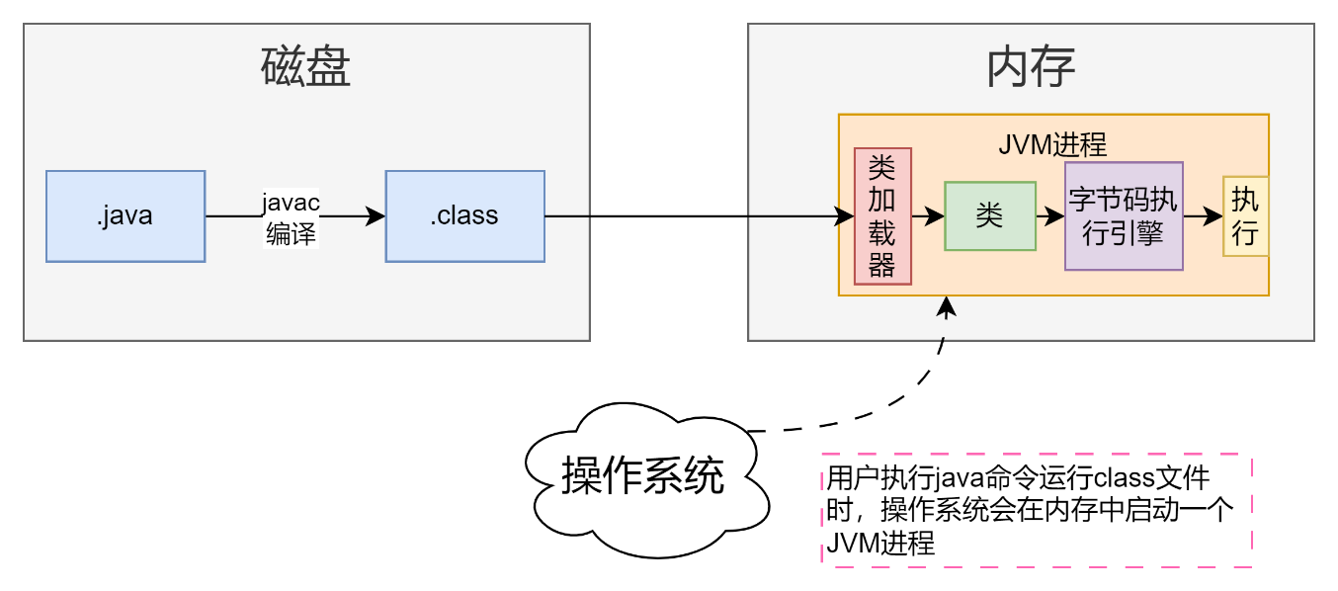
Java代码如是运行起来的？

Slide 4
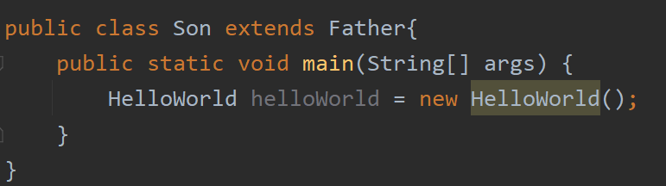
类加载机制
类加载的时机

Slide 5
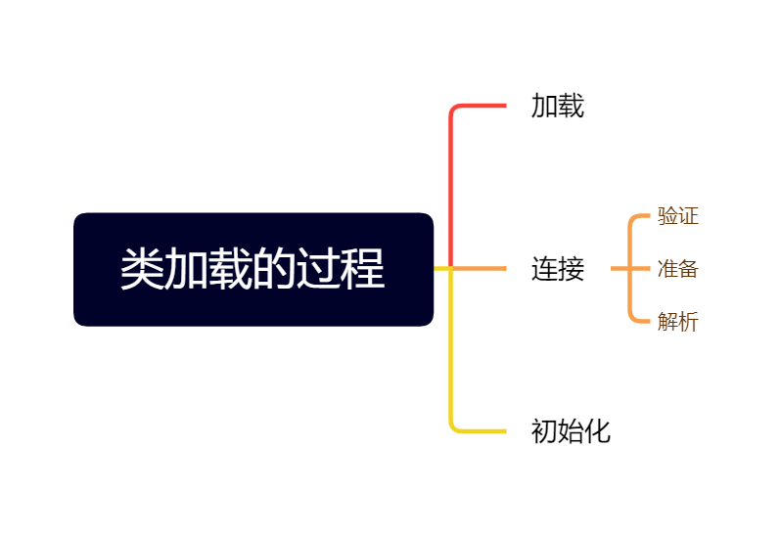
类加载机制
类加载的过程

Slide 6
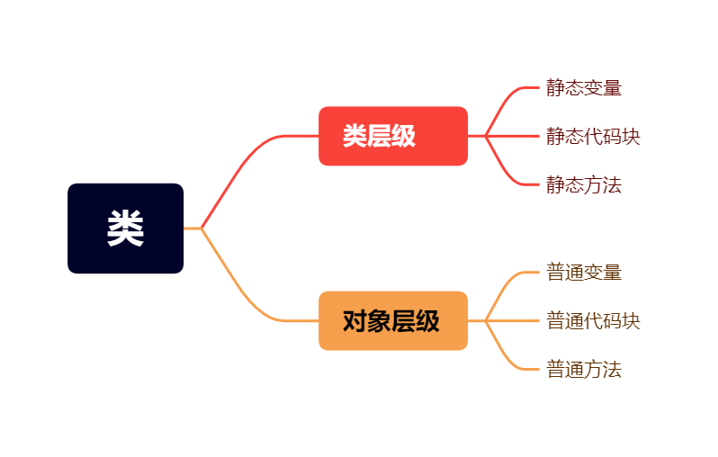
类加载机制
Java类中各个部分执行顺序

Slide 7
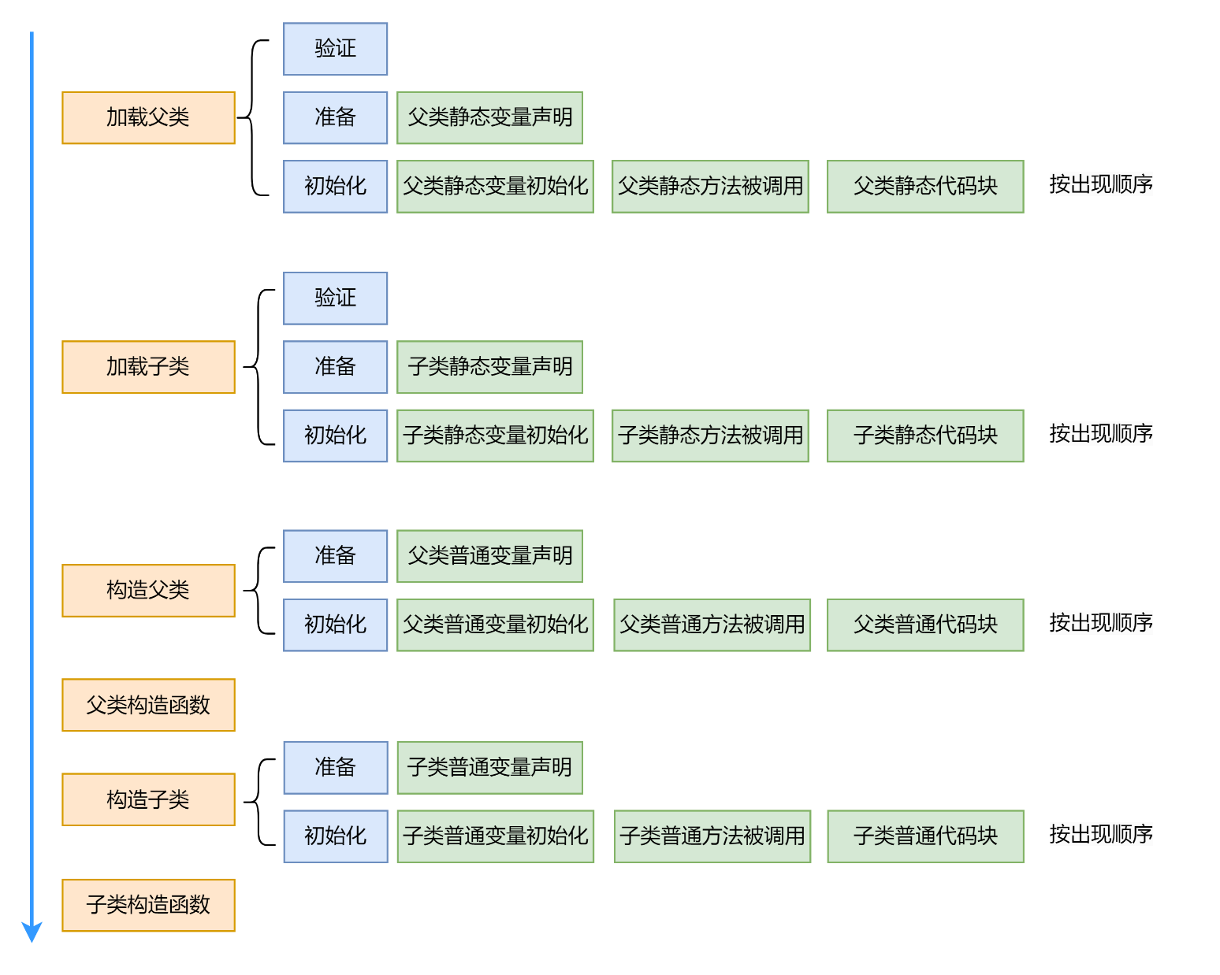

类加载机制
Java类中各个部分执行顺序

Slide 8
类加载器
类加载器 | 负责加载的范围
启动类加载器 | Java安装目录下的\lib目录下的类。 JVM启动时，会调用启动类加载器去加载核心类库，支持Java程序的执行。
扩展类加载器 | 加载Java安装目录下lib\ext目录下的类
应用程序类加载器 | classpath环境变量指定的路径，类路径下的类。
自定义类加载器 | 根据需要加载自己的类。

Slide 9
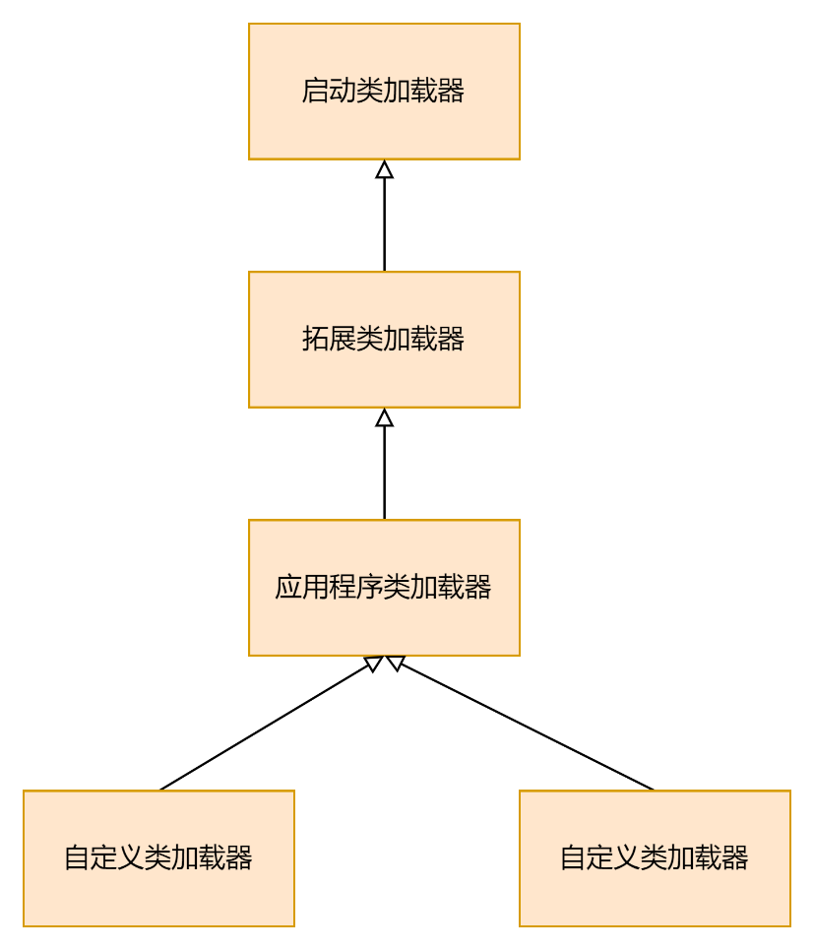
类加载器

Slide 10
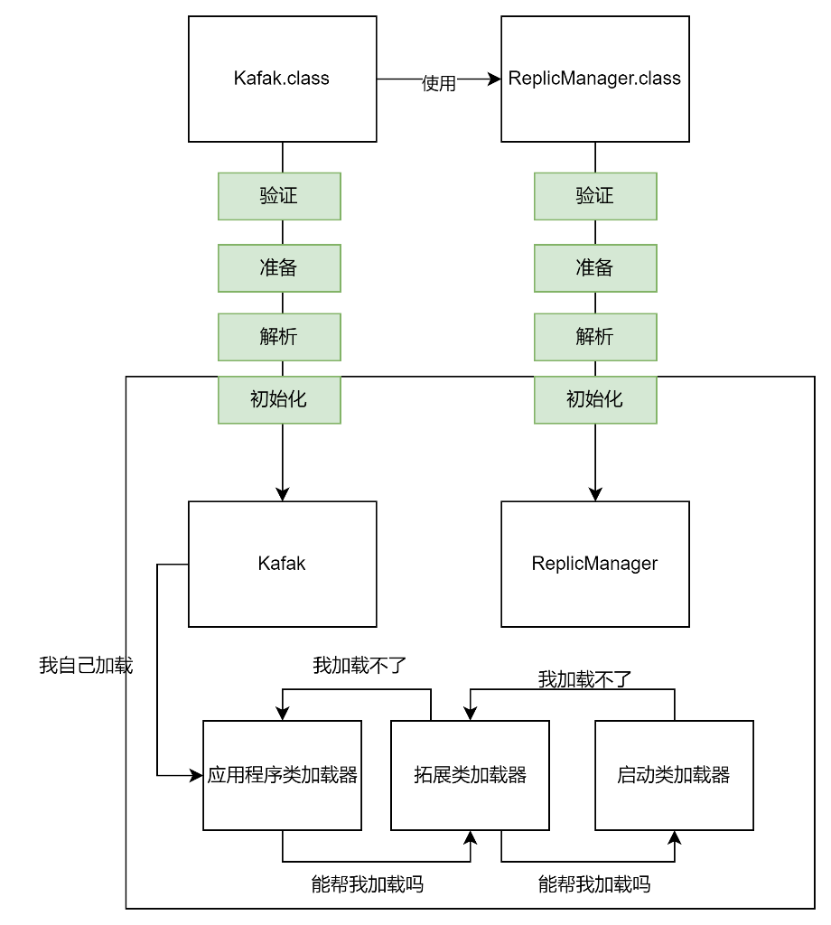
双亲委派机制

Slide 11
双亲委派机制
为什么需要双亲委派机制？
避免重复加载
保护Java核心类库的安全

Slide 12
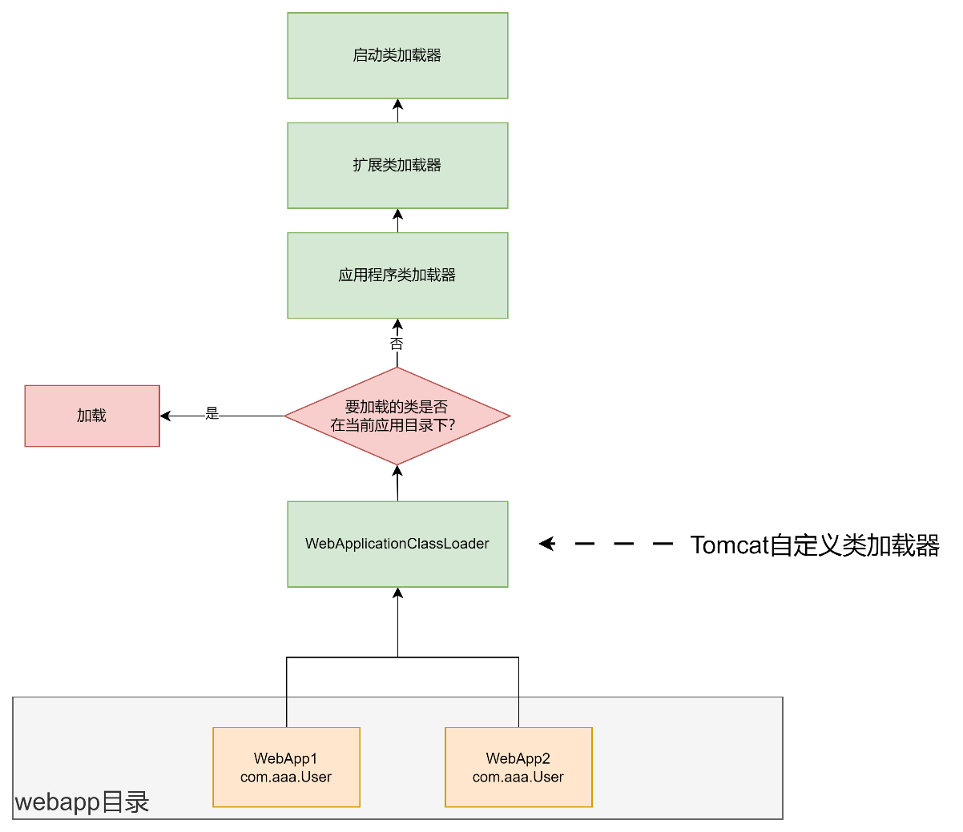
双亲委派机制
如何打破双亲委派机制？

